Slide 1
Заседание президиума Совета директоров ПОО Челябинской области
г. Челябинск
6 декабря 2017 года
К ВОПРОСУ О КОМПЛЕКСНОЙ ОЦЕНКЕ ДЕЯТЕЛЬНОСТИ ПРОФЕССИОНАЛЬНЫХ ОБРАЗОВАТЕЛЬНЫХ ОРГАНИЗАЦИЙ
Статирова О.И.,
начальник Управления профессионального образования
Министерства образования и науки Челябинской области

Slide 2
КРИТЕРИИ ОЦЕНКИ
Определены постановлением Губернатора Челябинской области от 15.06.2016 г. № 123 «Об организации и проведении в 2017 году конкурса «Лучшая профессиональная образовательная организация» и учреждении премии имени В.П. Омельченко»
качество подготовки обучающихся;
создание условий для воспитания, социализации, личностного самоопределения и развития обучающихся;
создание условий для здоровьесбережения обучающихся;
доступность образования;
уровень квалификации инженерно-педагогических кадров.
Показатели оценки деятельности участника конкурса на звание «Лучшая профессиональная образовательная организация» утверждены приказом Министерства образования и науки Челябинской области от от 06 июля 2017 №03/2139 (с изм. от 20.07.2017 №03/2328)

Slide 3
1. КАЧЕСТВО ПОДГОТОВКИ ОБУЧАЮЩИХСЯ
1.1. Доля выпускников, трудоустроенных в соответствии с направлением подготовки после выпуска, в общем количестве выпускников текущего года;
20,57
129,57
1.2. Доля обучающихся за исключением отчисленных по неуважительной причине, в общем объеме среднегодового контингента;
53,34
фактические значения учтены в расчетах с коэффициентом «выравнивания», равным 0,5
140,00
1.3. Результативность участия обучающихся в очных олимпиадах, конкурсах, чемпионатах профессионального мастерства различных уровней: регионального, национального, международного (по количеству и уровню достигнутых призовых мест);
0
215,0

Slide 4
2. СОЗДАНИЕ УСЛОВИЙ ДЛЯ ВОСПИТАНИЯ, СОЦИАЛИЗАЦИИ, ЛИЧНОСТНОГО САМООПРЕДЕЛЕНИЯ И РАЗВИТИЯ ОБУЧАЮЩИХСЯ
2.1. Доля обучающихся, совершивших правонарушения в течение текущего года в общем количестве обучающихся
0
6,62
фактические значения учтены в расчетах с коэффициентом «выравнивания», равным -10
2.2. Доля обучающихся–участников областных конкурсов спортивной, технической, научной, социальной, художественной направленностей в общем количестве обучающихся;
фактические значения учтены в расчетах с коэффициентом «выравнивания», равным 0,5
3,40
62,07
2.3. Доля обучающихся, охваченных программами дополнительного образования, в общем количестве обучающихся;
фактические значения учтены в расчетах с коэффициентом «выравнивания», равным 0,1
6,08
135,69

Slide 5
3. ДОСТУПНОСТЬ МАТЕРИАЛЬНО-ТЕХНИЧЕСКОЙ БАЗЫ ОБРАЗОВАНИЯ
3.1. Доля выполненных требований по созданию безбарьерной архитектурной среды и информационной доступности к их общему нормативно определенному количеству;
1,0
17,0
3.2. Доля средств от иной приносящей доход деятельности, направленных на укрепление материально-технической базы, в общем объеме средств от иной приносящей доход деятельности
0,05
96,63

Slide 6
4. КВАЛИФИКАЦИЯ ИНЖЕНЕРНО-ПЕДАГОГИЧЕСКИХ КАДРОВ
4.1. Результативность участия педагогических работников в областных конкурсах профессиональной направленности (по количеству и уровню достигнутых призовых мест)
0
75,0
4.2. Доля педагогических работников, имеющих высшую квалификационную категорию, в общем количестве педагогических работников
фактические значения учтены в расчетах с коэффициентом «выравнивания», равным -10
8,16
91,40

Slide 7
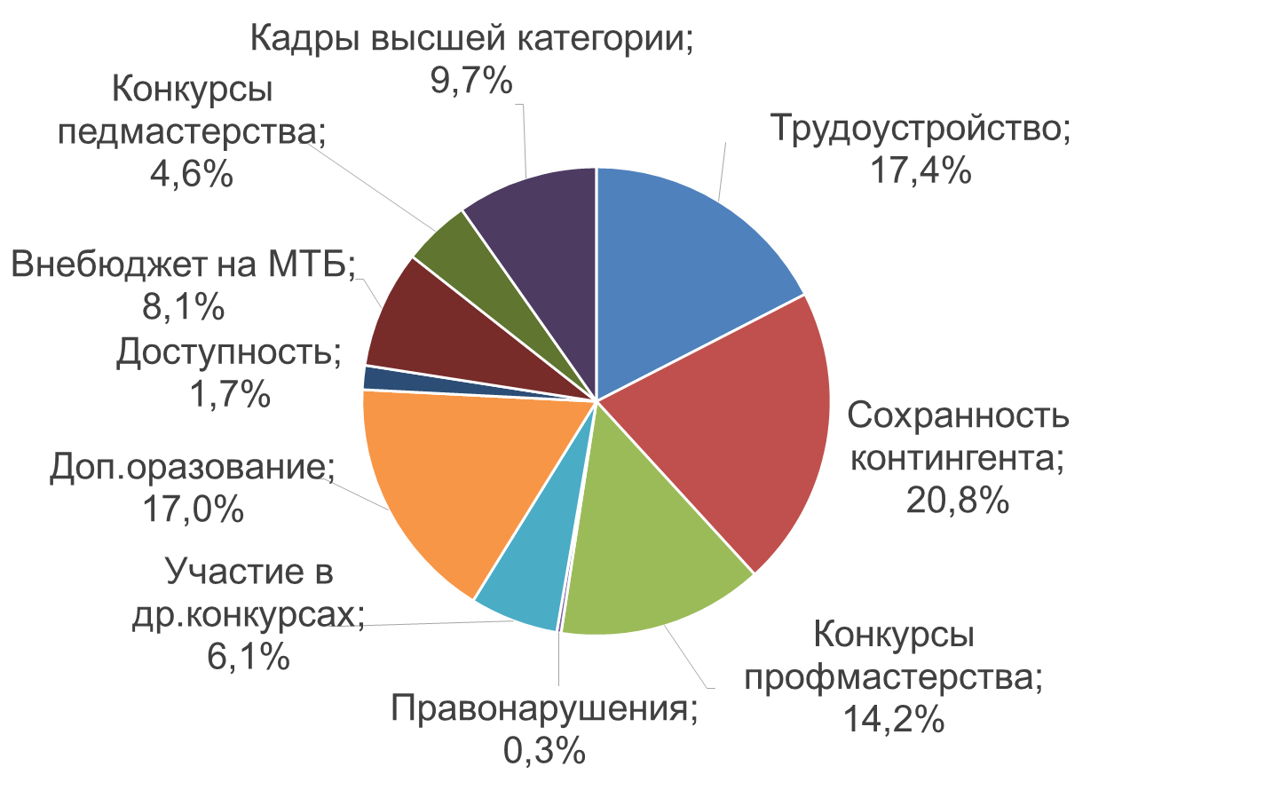
ЗНАЧИМОСТЬ ПОКАЗАТЕЛЯ В КОМПЛЕКСНОЙ ОЦЕНКЕ
ДИАПАЗОН ИТОГОВЫХ ЗНАЧЕНИЙ [94,41 – 441,57]

Slide 8
ПРЕДЛОЖЕНИЯ ПО ИЗМЕНЕНИЮ ПОКАЗАТЕЛЕЙ И ИХ ЗНАЧИМОСТИ В КОМПЛЕКСНОЙ ОЦЕНКЕ
Уменьшить значимость показателя по трудоустройству в 2 раза, минимизировав учет не зависящих от ПОО обстоятельств
Исключить из учета показатель по сохранности контингента как не отражающий ни качества образования, ни результатов воспитательной работы
Увеличить значимость показателя по обучающимся, совершившим правонарушения, применив коэффициент «выравнивания» -100
Ввести в качестве показателя, отражающего соответствие МТБ современным требованиям, долю образовательных программ, пролицензировнных по новым ФГОС, в общем количестве пролицензированных образовательных программ

Slide 9
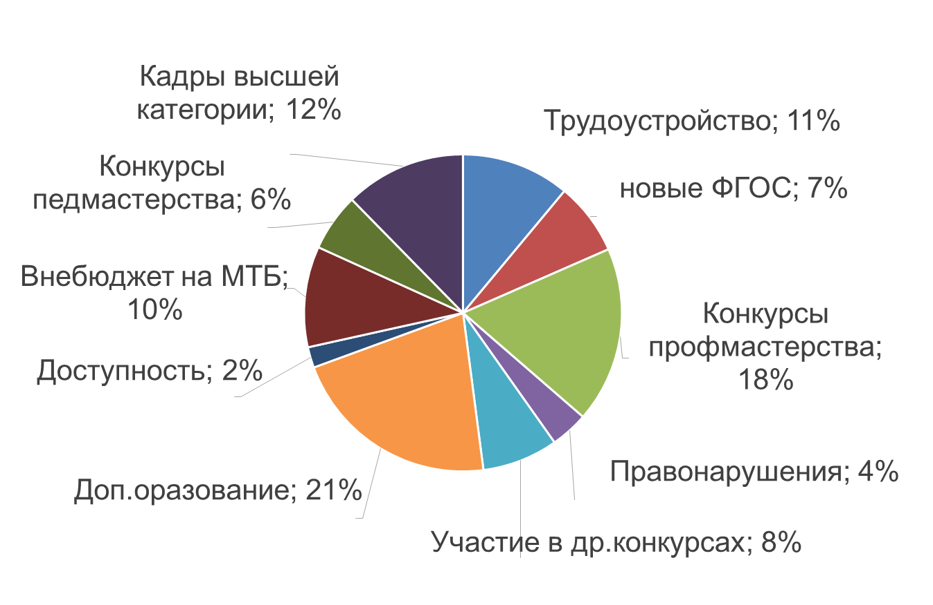
ЗНАЧИМОСТЬ ПОКАЗАТЕЛЯ В КОМПЛЕКСНОЙ ОЦЕНКЕ
ДИАПАЗОН ИТОГОВЫХ ЗНАЧЕНИЙ [94,41 – 441,57]

Slide 10
ПОКАЗАТЕЛИ ОЦЕНКИ И МЕТОДИКА РАСЧЕТА
Утверждены приказом Министерства образования и науки Челябинской области от 06 июля 2017 №03/2139 (с изм. От 20.07.2017 №03/2328)
Показатели, предполагающие оценку динамики по годам, делятся на позитивные и негативные.
При наличии положительной (отрицательной) динамики позитивного (негативного) показателя в 2016-2017 учебном году по отношению к среднему показателю предыдущих двух лет участник конкурса получает дополнительно 40 % от полученного балла по данному показателю.
При наличии отрицательной (положительной) динамики позитивного (негативного) показателя в 2016-2017 учебном году по отношению к среднему показателю предыдущих двух лет с участника конкурса снимается 40 % от полученного балла по данному показателю.

Slide 11
ДИНАМИКА ИЗМЕНЕНИЯ ЗНАЧЕНИЯ ПОКАЗАТЕЛЕЙ
ТРУДОУСТРОЙСТВО
 | 2016 | 2017 | динамика 2016-2017
минимум | 32,2% | 34,3% | -52,5%
максимум | 96,4% | 92,6% | 131,8%
среднее (Х_{ср}) | 62,7% | 62,0% | 2,8%
стандартное отклонение (σ) | 13,5% | 13,3% | 31,5%
показатель рассеивания значений случайной величины относительно её математического ожидания.
Коридор вариативности среднего значения (Х_{ср} ± σ)
Х_{ср} - σ = -28,7%
Х_{ср} + σ = 34,3%

Slide 12
ДИНАМИКА ИЗМЕНЕНИЯ ЗНАЧЕНИЯ ПОКАЗАТЕЛЕЙ
Коридор вариативности Х_{ср}±σ
→39 ПОО
Х_{ср}±σ/2
→31 ПОО
Зона незначительных
изменений
Х_{ср}±σ/4
→25 ПОО

Slide 13
ДИНАМИКА ИЗМЕНЕНИЯ ЗНАЧЕНИЯ ПОКАЗАТЕЛЕЙ
 |  |  |  |  | Частота попадания в зону допустимых отклонений
 | Вариабельность |  | Х_{ср} | σ | ±σ | ±σ/2 | ±σ/4
Трудоустройство | -52,5% | 131,8% | 2,8% | 31,5% | 39 | 31 | 25
Сохранность контингента | -8,4% | 4,8% | -1,8% | 2,6%
Конкурсы профмастерства | -100,0% | 400,0% | 34,4% | 98,2% | 43 | 28 | 14
Правонарушения | -100,0% | 183,9% | -0,5% | 45,5% | 38 | 28 | 21
Участие в др.конкурсах | -76,4% | 227,9% | 20,0% | 68,5% | 40 | 27 | 20
Доп.оразование | -75,6% | 382,4% | 28,2% | 79,5% | 41 | 31 | 18
Доступность
Внебюджет на МТБ | -99,4% | 344,6% | 41,0% | 101,1% | 32 | 17 | 8
Конкурсы педмастерства
Кадры высшей категории

Slide 14
ПРЕДЛОЖЕНИЯ ПО ИЗМЕНЕНИЮ МЕТОДИКИ УЧЕТА ДИНАМИКИ ИЗМЕНЕНИЯ ПОКАЗАТЕЛЕЙ
Для каждого показателя ввести определение зоны значимости изменений, соотнеся ее размер со стандартным отклонением для этого значения
Считать несущественными отклонения фактических значений показателей, не превышающих ____________стандартного отклонения
Считать значимыми и заслуживающими поощрения (или наоборот) любые изменения показателя больше ______________стандартного отклонения

